Slide 1



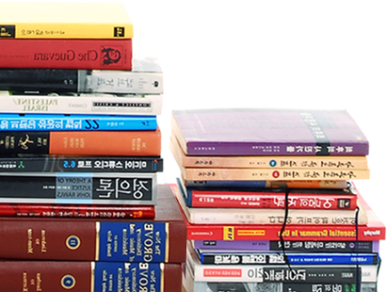
程序设计基础
—信息学院计算机系—
教师：赵敏

Slide 2
学习与考试安排
选用教材
程序设计方法与技术—C语言(第2版)
课时安排
56学时 (理论32学时+上机24学时)，第4-18周实验课信息楼215/216
期末考试
题库随机出题，上机考核
成绩评定
平时成绩(30%，包括章节小测，作业，实验报告，问卷)+期末成绩(70%)

Slide 3

学习与交流
1
学习网站
http://s.ecust.edu.cn
2
课程手机APP

Slide 4
授课内容安排
1
2
3
4
程序设计概述 (2学时)
输入输出 (2学时)
顺序结构程序设计 (3学时)
选择结构程序设计 (3学时)
9
8
7
6
5
指针
(4学时)
结构体
(4学时)
函数
(5学时)
数组
(5学时)
循环结构程序设计 (4学时)

Slide 5
CONTENTS
01
Chapter One
程序设计概述

Slide 6
CONTENTS
01
Part One
程序的概念
02
Part Two
程序设计语言
03
Part Three
初识C程序
04
Part Four
C程序的基本语法
05
Part Five
C程序设计方法
06
Part Six
常见C程序的错误

Slide 7
程序的概念
程序：是用某种程序设计语言编写、指示计算机完成特定功能的命令序列的集合。
功能：程序是人类驾驭计算机的手段。

Slide 8

1.1 初始C语言——程序设计语言的发展
机器语言
汇编语言
高级语言
计算机能够接受并执行的代码
(由0、1序列构成)
例：10010 1100 1011
面向机器的语言
C、Python等
例：b+=a
用助记符号描述的指令系统
如 ADD B, A

Slide 9
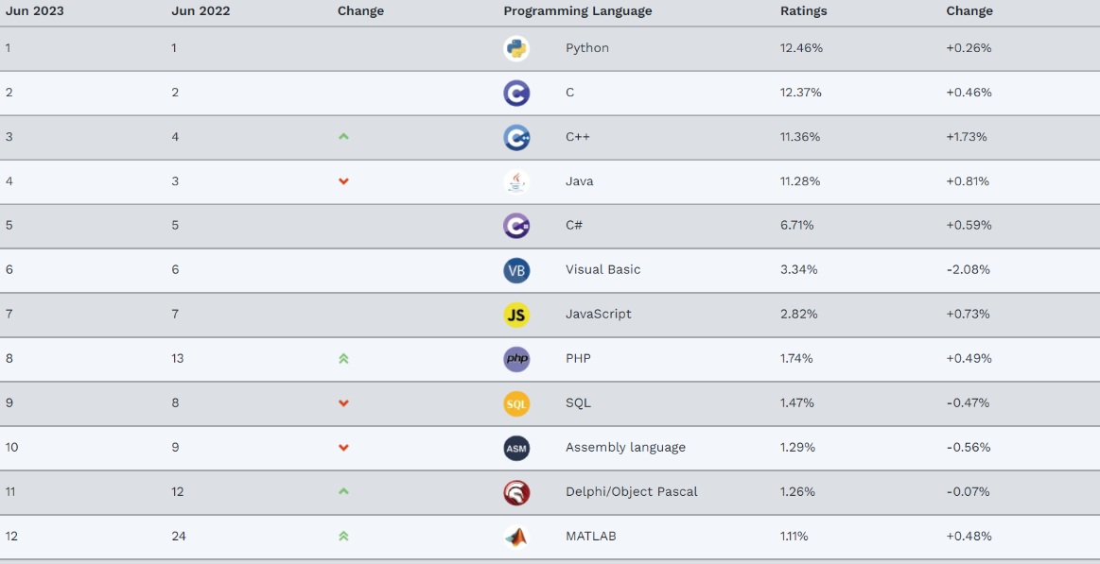
1.1程序设计语言——高级程序设计语言排行

Slide 10
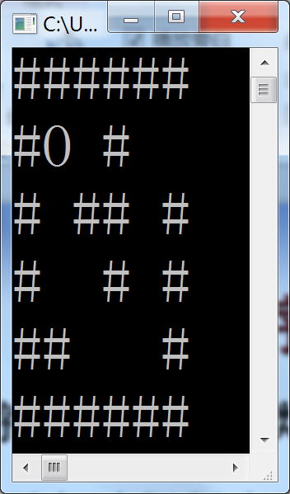
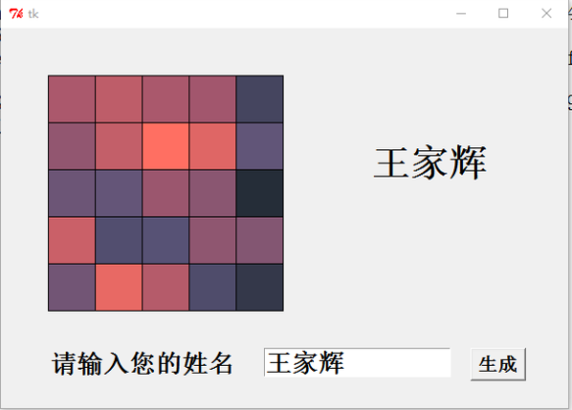
1.1程序设计语言——高级程序设计语言分类
面向过程程序设计语言
以函数为基本程序结构单位
如C、Pascal等
面向对象程序设计语言
以类为基本程序结构单位
如C++、JAVA、Python等

Slide 11
1.1程序设计语言——高级程序设计语言翻译
编译程序
解释程序
在执行程序前，将程序源代码编译链接生成可执行程序，可脱离环境执行，效率较高。一旦修改，必须重新编译、连接(如C语言)。
一边由解释器翻译，一边执行，不能脱离语言环境，执行效率较低，但是修改方便，可以随时修改随时运行(如Python语言)。

Slide 12
1.1 初始C程序
C语言演变
ALGOL 60 => CPL => BCPL=>B => C => C++
C可作为系统程序的设计语言
如编写Windows、Linux、嵌入式等操作系统
C可作为应用程序的设计语言
如编写计算器、游戏、图像处理等
Notes:
1960年，主要用于数值计算和某些逻辑处理的一种程序设计诞生了，ALGOL 60(Algorithmic Language 60) （也称为A语言）
1963年，剑桥大学将ALGOL 60发展成了CPL语言(Combined Programming Language)
1969年，剑桥大学的M.Richards发表了BCPL(Basic Combined Programming Language )语言，对CPL语言作了改造
1970年，美国贝尔实验室的k.Thompson以BCPL语言的设计思想为基础，开发了B语言，意思是将CPL语言煮干，提炼出它的精华
1972年，美国贝尔实验室的D.M.Ritchie在B语言的基础上最终设计出了一种新的语言，他取了BCPL的第二个字母作为这种语言的名字，这就是C语言。
Basic Combined Programming Language

Slide 13
1.1 初始C程序——典型案例分析
鸡兔同笼问题
大量数据排序
斐波那契数列
管理系统
图形绘制等
已知鸡兔的总头数和总脚数，求解鸡兔的数量各有多少？
Notes:
1、鸡兔同笼,共有30个头,88只脚.求笼中鸡兔各有多少只？假设都是鸡，那就有60只脚，那么多出的28只脚除以2就是兔子的数量。
2、如果一对兔子每月能生一对小兔（一雄一雌），而每对小兔在他们出生后的第三个月里，又能开始生一对小兔，假定在不发生死亡的情況下，由一对出生的小兔开始，50个月后会有多少对兔子？

Slide 14
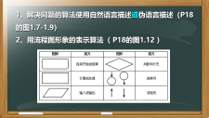
1.2 C程序设计方法——程序开发步骤
问题分析
算法设计
程序编写
运行测试
Notes:
问题分析的过程包括
问题的定义
明确解决问题需要考虑的已知信息，和需要达到的目标。
（1）已知什么
（2）求什么。
如：已知同笼中鸡兔的头数与脚数，求鸡兔各有多少只
问题的解决方案。
根据已知条件，寻求结果的方法和途径
如：鸡兔同笼问题的“穷举法”
算法：解决问题所需的有限步骤
算法设计：就是设计程序执行步骤，这些步骤都应该是明确定义、可以执行的，而且每个步骤的执行顺序是确定的，并且能够在有限步骤内执行完毕。

Slide 15
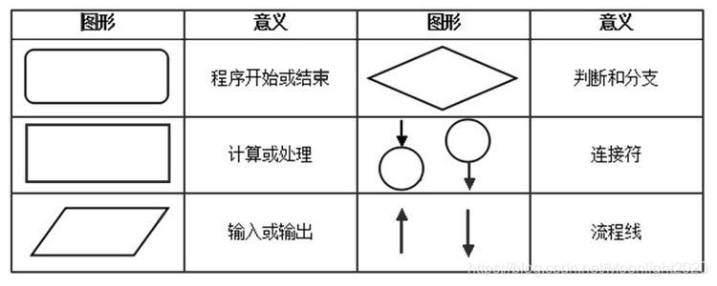
1、解决问题的算法使用自然语言描述或伪语言描述（P18的图1.7-1.9）
2、用流程图形象的表示算法（ P18的图1.12 ）

Slide 16
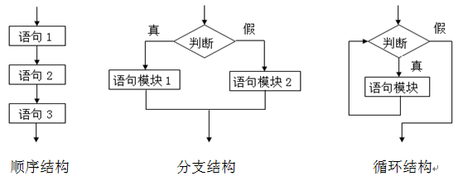
1.2 C程序设计方法——程序基本结构
Notes:
问题分析的过程包括
问题的定义
明确解决问题需要考虑的已知信息，和需要达到的目标。
（1）已知什么
（2）求什么。
如：已知同笼中鸡兔的头数与脚数，求鸡兔各有多少只
问题的解决方案。
根据已知条件，寻求结果的方法和途径
如：鸡兔同笼问题的“穷举法”
算法：解决问题所需的有限步骤
算法设计：就是设计程序执行步骤，这些步骤都应该是明确定义、可以执行的，而且每个步骤的执行顺序是确定的，并且能够在有限步骤内执行完毕。

Slide 17
1.3 C程序的基本语法——示例一
#include <stdio.h>
void main( ) /*a simple example*/
{
printf("Hello,everyone!\n");
}

Slide 18
1.3 C程序的基本语法——示例二
#include <stdio.h>
int add(int x,int y)
{ int z;
z=x+y;
return(z);
}
void main( )
{ int a,b,sum;
a=10;
b=24;
sum=add(a,b);
printf("%d\n",sum);
}

Slide 19
1.3 C程序的基本语法——基本元素
基本字符集：大小写字母，数字….
标识符
由字母、数字和下划线组成
以字母或下划线开头
不能使用关键字
注释

Slide 20
1.3 C程序的基本语法——C关键字
auto break case char const
continue default do double else
enum extern float for goto
if int long register return
short signed sizeof static struct
switch typedef unsigned union void
volatile while

Slide 21
1.3 C程序的基本语法——结构特点
程序由一个或多个函数组成
1
必须有且只能有一个主函数main( )
2
程序执行从main开始，在main中结束
3
程序由语句组成，用“;”作为语句终止符
4
/* */为注释，不能嵌套
4

Slide 22
1.3 C程序的基本语法——格式特点
1
2
3
4
5
6
习惯用小写字母，大小写敏感
标识符命名尽量“见名知意”
有足够的空行和空格
常用锯齿形书写格式
{ }对齐
有足够的注释

Slide 23
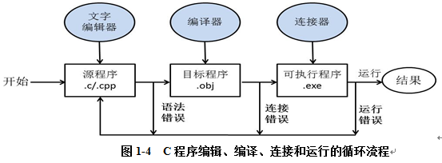
1.4 运行调试——C程序执行流程

Slide 24
1.4 运行调试——常用C编译环境
开 发 工 具 | 运 行 环 境 | 各工具的差异
Turbo C | DOS | 不能开发C++语言程序
Borland C | DOS
Visual C++ | Windows | 能开发C++语言程序（集程序编辑、编译、连接、调试、运行于一体）
Dev C++ | Windows
Visual Studio | Windows
CodeBlocks | Windows、 Mac

Slide 25
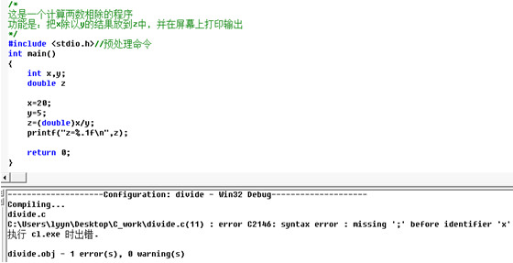
1.5 常见C程序的错误——编译错误

Slide 26
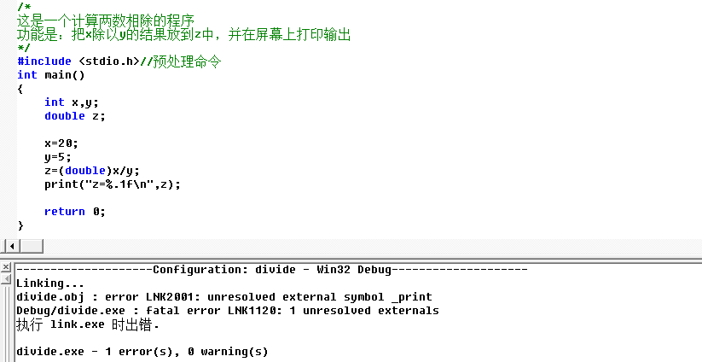
1.5 常见C程序的错误——连接错误

Slide 27
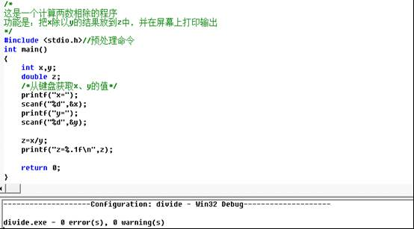
1.5 常见C程序的错误——逻辑错误

Slide 28
课 堂 小 结
机器语言
汇编
编程语言的发展经历了＿＿＿＿、 ＿＿
语言
高级语言
＿＿、 ＿＿＿＿三个过程？
；
C语言中，语句的终止符号为＿＿＿？
printf
C语言中打印输出的函数名为＿＿＿＿？
编辑
编译
连接
运行
C中上机步骤为＿＿、＿＿、＿＿和＿＿？

